Slide 1

Drowsiness Prevention System
졸음 운전 방지 시스템
KDT Smart Factory 3rd
신종수, 양민혁
Notes:
저희는 졸음운전 방지 시스템이라는 주제로 프로젝트를 준비했습니다. 신종수 크루와 저 양민혁 크루 두명이 진행했습니다 .

Slide 2
목 차
개요
01
프로젝트 주제 선정 이유, 개발 환경
개발
02
모델 설명, 데이터 셋, 학습과정, 활용 API
시연
03
학습 모델 시연, 최종 결과물 시연
04
회고
Notes:
발표 순서는 개요, 개발, 시연, 회고 순으로 진행하겠습니다. 개요는 이 프로젝트의 주제를 선정한 이유와 개발 환경에 대해 설명드리고, 개발파트로 넘어가 사용한 모델, 데이터셋을 이용하여 학습과정과 활용한 API에 대해 설명드리고 사진과 직접 시연을 보여드리고 회고로 마무리 하겠습니다.

Slide 3
개요
프로젝트 선정 이유 ,개발 환경
Notes:
먼저 프로젝트 선정이유와 개발환경에 대해 설명드리겠습니다.

Slide 4
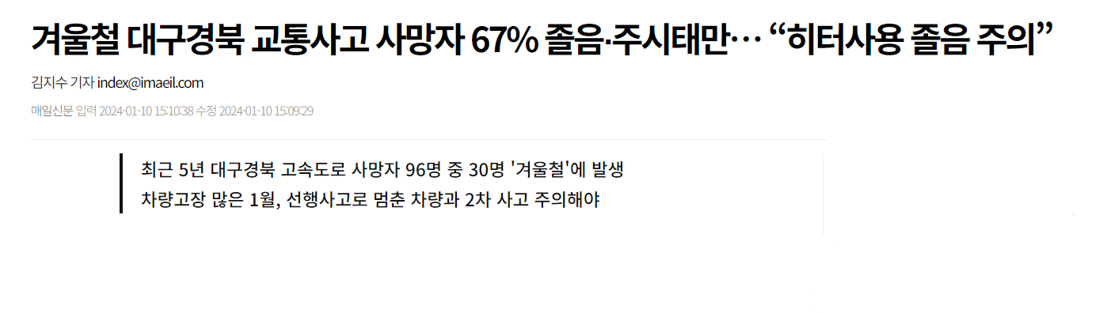
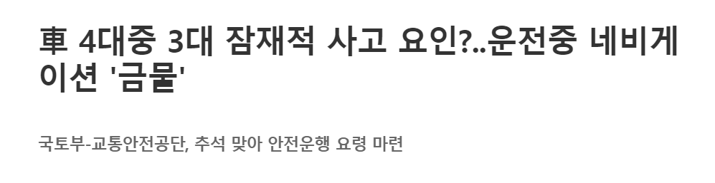
프로젝트 주제 선정
Notes:
먼저 저희 팀원 두 명 다 자동차라는 공통 관심사를 가지고 있었고, 직접 운전을 하고 다니기에 운전하면서 불편한 점과 개선할 점에 대해 논의를 하였습니다. 여러 가지 내용 중에 운전 중 졸게 되면 AI가 확인 후에 경고 신호를 줘서 예방 하자는 내용으로 시작하게 되었습니다. 여기에 더해 운전 중 네비게이션 조작으로 인한 사고가 많이 발생한다는 기사를 접하고, 간단한 제스처로 네비게이션의 기능을 조작할 수 있는 내용을 추가하였습니다.

Slide 5






개발 환경
Notes:
저희 팀은 파이썬 언어로 opencv와 mediapipe 라이브러리의 모델을 사용하였고, 데이터셋을 직접 만들고 keras로 학습시켜 만들었습니다. 거기에 TMAP과 IPSTACK의 API를 이용하여 개발하였습니다.

Slide 6
개 발
모델 설명, 학습과정, 활용 API
Notes:
다음으로 개발 과정을 설명드리겠습니다.

Slide 7
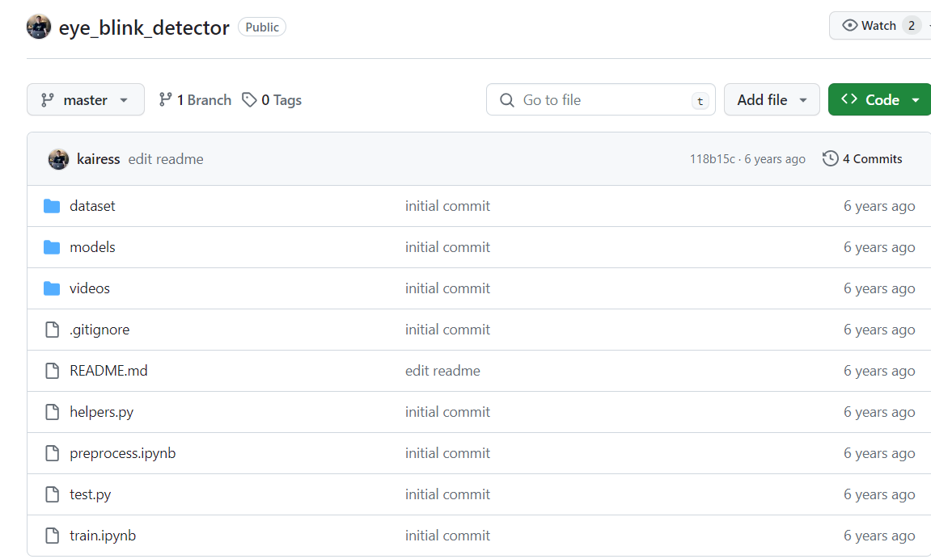
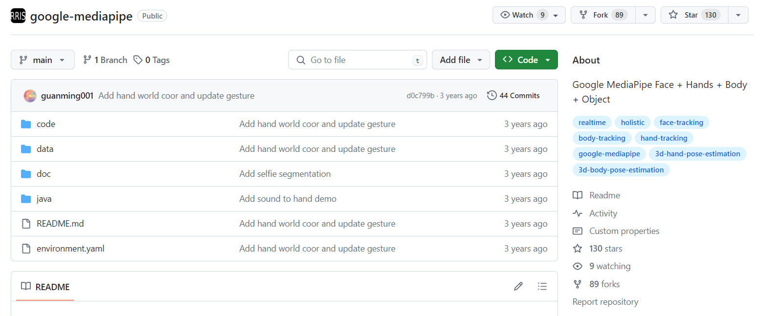
모델 출처 및 설명
github.com/kairess/eye_blink_detector
github.com/ntu-rris/google-mediapipe
Notes:
먼저 모델 설명입니다. 모델은 opencv의 기본 얼굴 인식 모델을 활용하여 eye blink detector 모델을 사용하였습니다. 이 모델로 눈을 인식하여 눈 감김 정도를 확인하는 용도로 사용하였고, mediapipe 모델을 사용하여 손을 인식한 후 손의 관절을 점, 뼈 마디를 선으로 인식하여 뼈 마디와의 각도로 제스처를 인식하는 용도로 사용하였습니다.

Slide 8
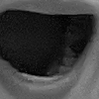
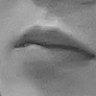
학습 과정
Label 1
Label 0
Notes:
앞서 보여드린 eye blink detector 모델은 서양인의 눈 기준이라 저희 눈을 제대로 인식하지 못했습니다.
Opencv의 얼굴인식 모델에서는 얼굴에 각각 요소의 테두리에 점을 찍어 줍니다. 예를 들어 36~41번째 점들은 왼쪽 눈의 테두리에 찍힌 점이기 때문에 점들의 상하 좌우의 최소, 최대값으로 눈 부분의 이미지를 잘라 정확도를 높였고, 그레이 스케일을 적용하여 연산 속도를 높였습니다. 모델이 학습할 수 있는 사진의 사이즈와 확장자가 정해져 있기에 변환하여 학습시켰습니다.
저희 눈 감은 사진과 눈 뜬 사진 각각 2000장을 직접 캡쳐하여 데이터 셋을 만들었고, 눈을 떴을 때 1, 눈을 감았을때 0으로 라벨링하여 눈의 감김 정도를 0부터 1까지 나타나게 설정했습니다.
입 같은 경우 눈과 동일하지만 입은 벌리는 정도에 따라 크기가 달라져 이미지의 비율이 각각 다르기 때문에 입 주위 점들의 중심 좌표를 찾고 중심을 기준으로 10X10 사이즈로 잘라서 학습시켰습니다.
말하는 것과 하품 하는 것을 구분하기 위해 입을 완전히 벌린 사진 1000장과 말을 하는 사진 500장, 완전히 닫은 사진 500장을 각각 캡쳐하여 데이터 셋을 만들었습니다.
입을 최대로 벌렸을 때, 레이블 1을 받고, 입을 닫고 있을때 레이블 0을 받게 해서 입 벌리는 정도를 0부터 1까지 나타나게 설정했습니다.

Slide 9
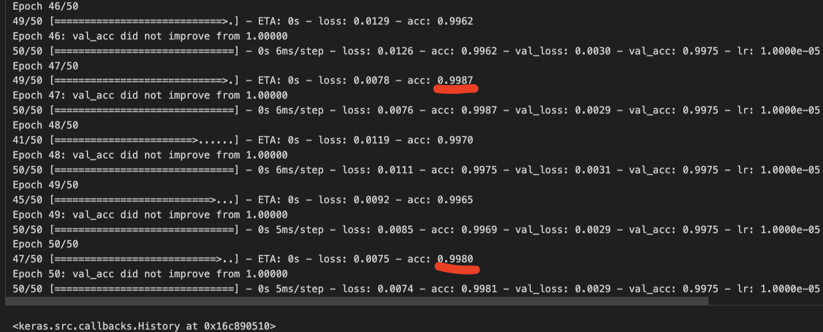
학습 과정
Notes:
그렇게 학습 시킨 결과, 정확도가 99.8%로 나오는 모습을 확인할 수 있습니다.

Slide 10


활용 API
Notes:
손의 제스처로 네비게이션의 기능을 조작하기위해 티맵과 ipstack의 오픈 api를 사용하여 folium으로 지도를 출력했습니다.

Slide 11
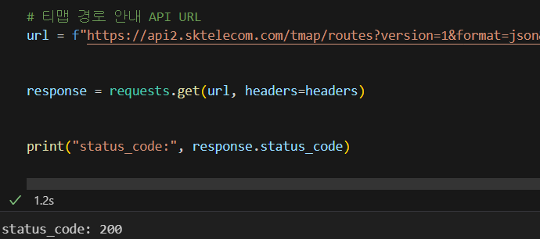
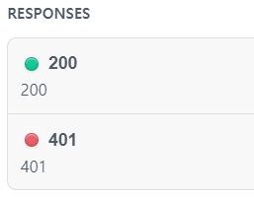
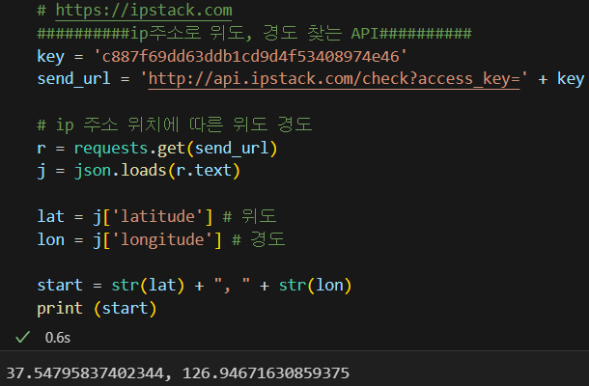
활용 API
Notes:
저희는 제스처를 인식하면 현재 위치에서 네비게이션에 등록해둔 집까지 경로 안내를 하는 네비게이션 기능을 구현하려 했습니다. 그래서 사용한 ApI 중 티맵 api로 현재 위치에서부터 집까지 경로를 지도에 표시하였습니다. 여기 보시면 api URL를 RESPONSE 했을때 출력으로 200이 나왔는데, 200은 정상적으로 반응한다는 것이고, 401이 출력된다면 에러가 났다는 의미로 정상 작동 하는 것을 보여주고 있습니다.
Ipstack은 ip주소로 위도와 경도를 찾는 API인데, 앱으로 하면 핸드폰에 gps센서가 있어 현재 위치를 쉽게 알 수 있지만 저희는 노트북으로 진행했기에 gps를 수신할 수 없어서 ipstack api를 이용하여 현재 위치의 위도와 경도를 받았습니다. 아래 출력을 보시면 위도와 경도가 출력된 것을 보실 수 있습니다.

Slide 12
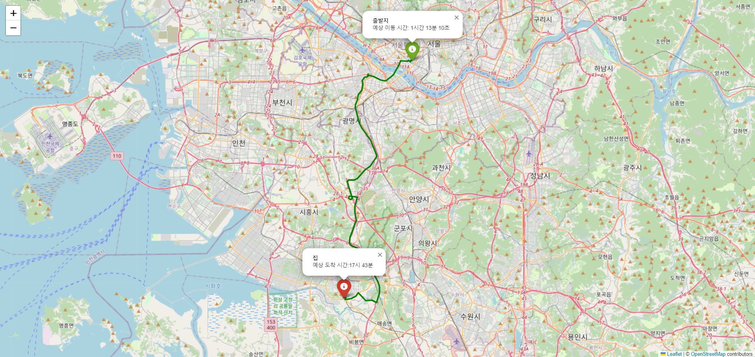
활용 API
Notes:
이렇게 앞서 설명드린 api들을 적용하면 현재 위치에서 집까지의 경로가 지도에 표시되게 됩니다. 네비게이션을 직접 구현 할 수 없었기에 제스처를 인식하면 네비게이션을 작동하게 한다라고 보여드리기 위해서 지도 상에 출력했습니다.

Slide 13
시 연
학습 모델 시연, 최종 결과물 시연
Notes:
이제 앞서 설명드린 내용을 직접 보여 드리겠습니다.

Slide 14
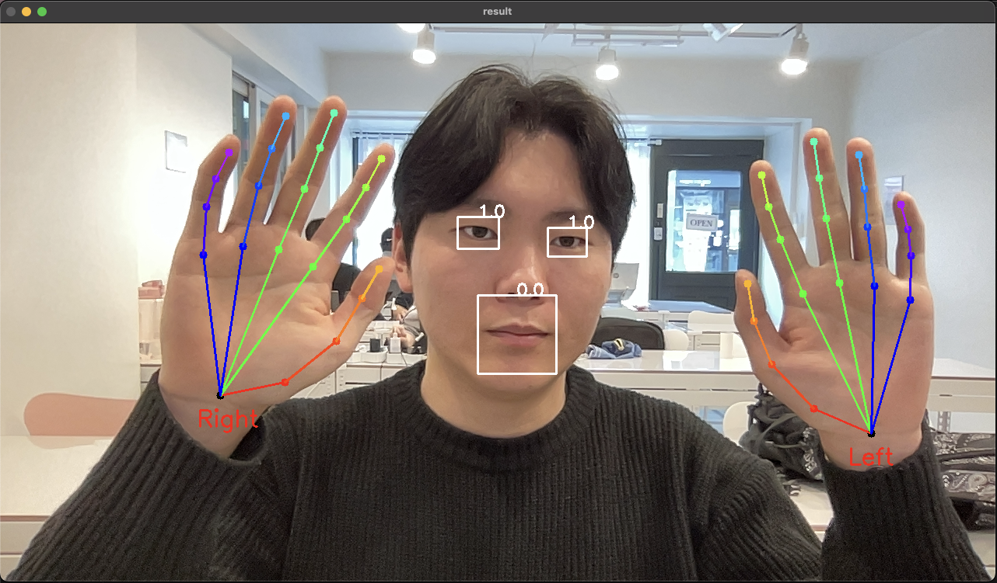
학습 모델 시연
Notes:
눈 인식 모델과 손 인식 모델을 두개 다 사용한 장면입니다. 양 쪽 눈을 인식 후, 감김 정도를 수치로 확인하고 입 또한 인식하여 벌림 정도를 수치로 확인할 수 있습니다. 손은 각 손가락마다 4개의 관절과 손 시작 부분을 연결하여 21개의 점과 20개의 선으로 구성되어있고, 점 사이의 두 선의 각도를 확인하여 손의 모양을 인식할 수 있습니다.

Slide 15
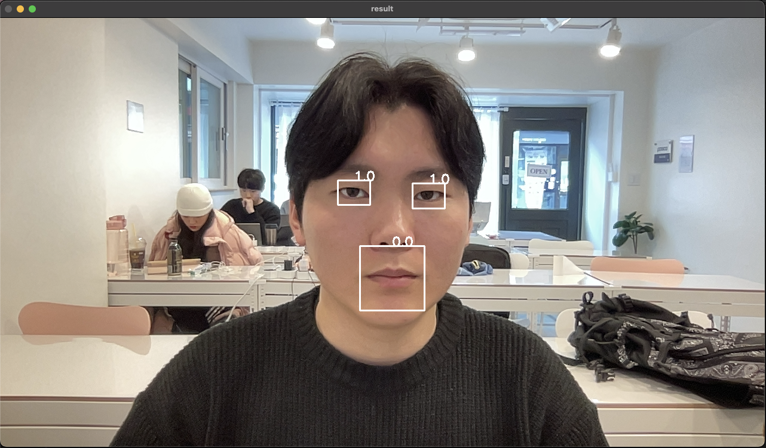
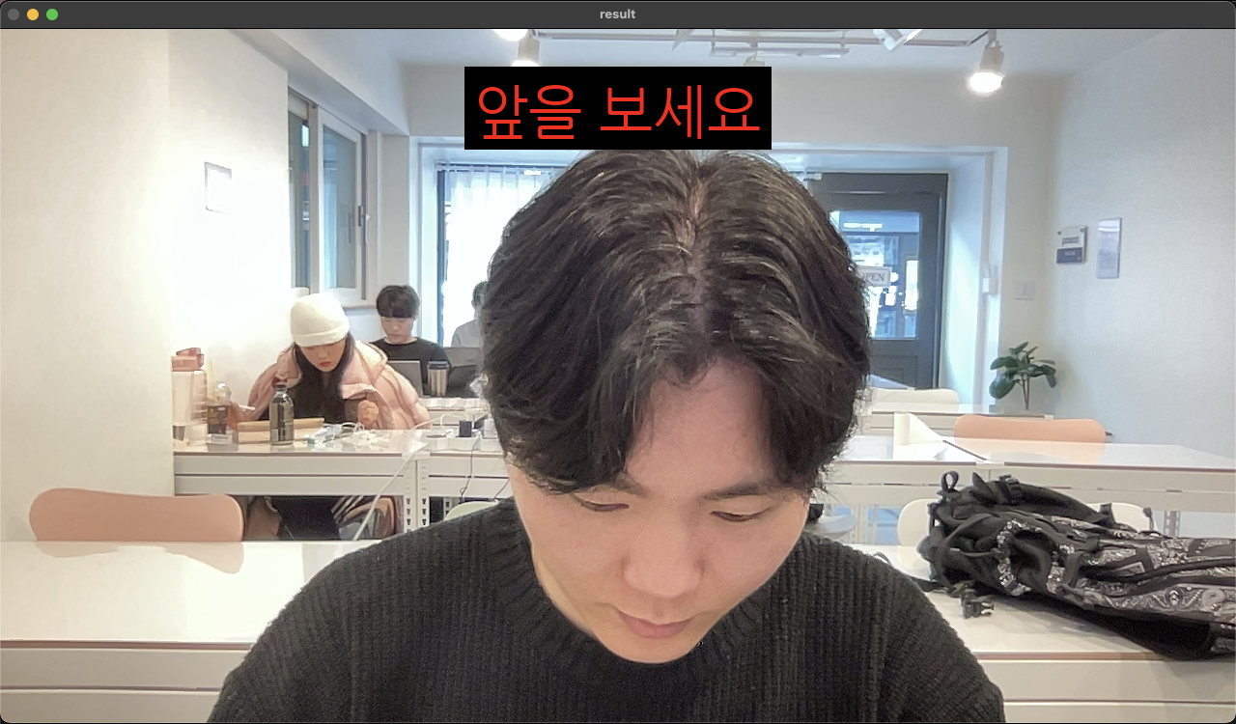
학습 모델 시연
😐
😐
😐
😐
Notes:
고개를 돌려 눈이 인식되지 않았을때 정면을 보라는 음성 알림과 경고 신호를 출력하게 설정했습니다.

Slide 16
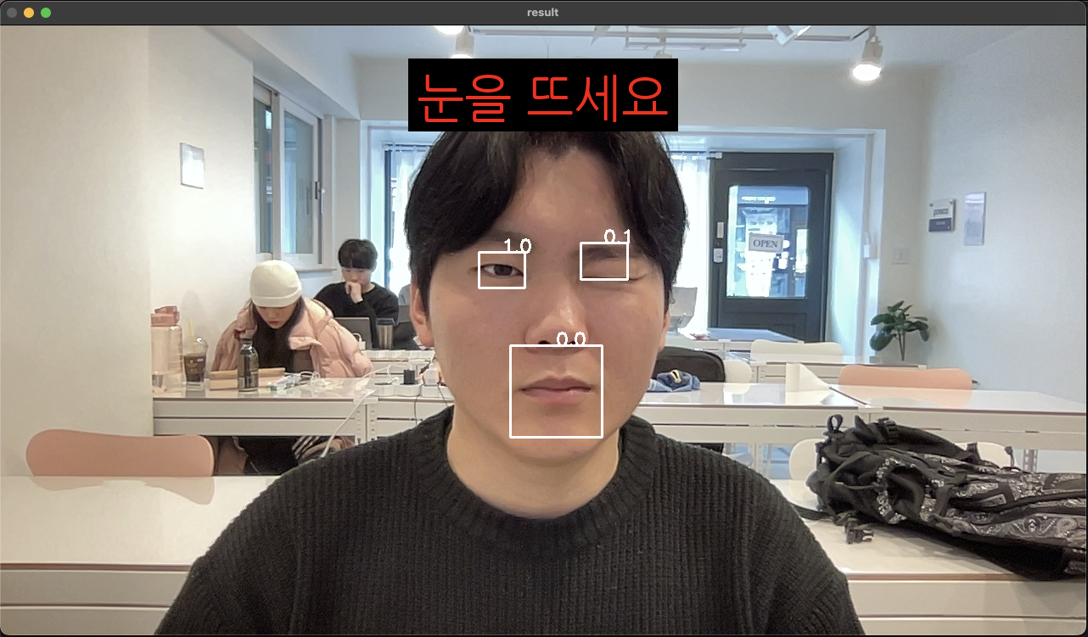
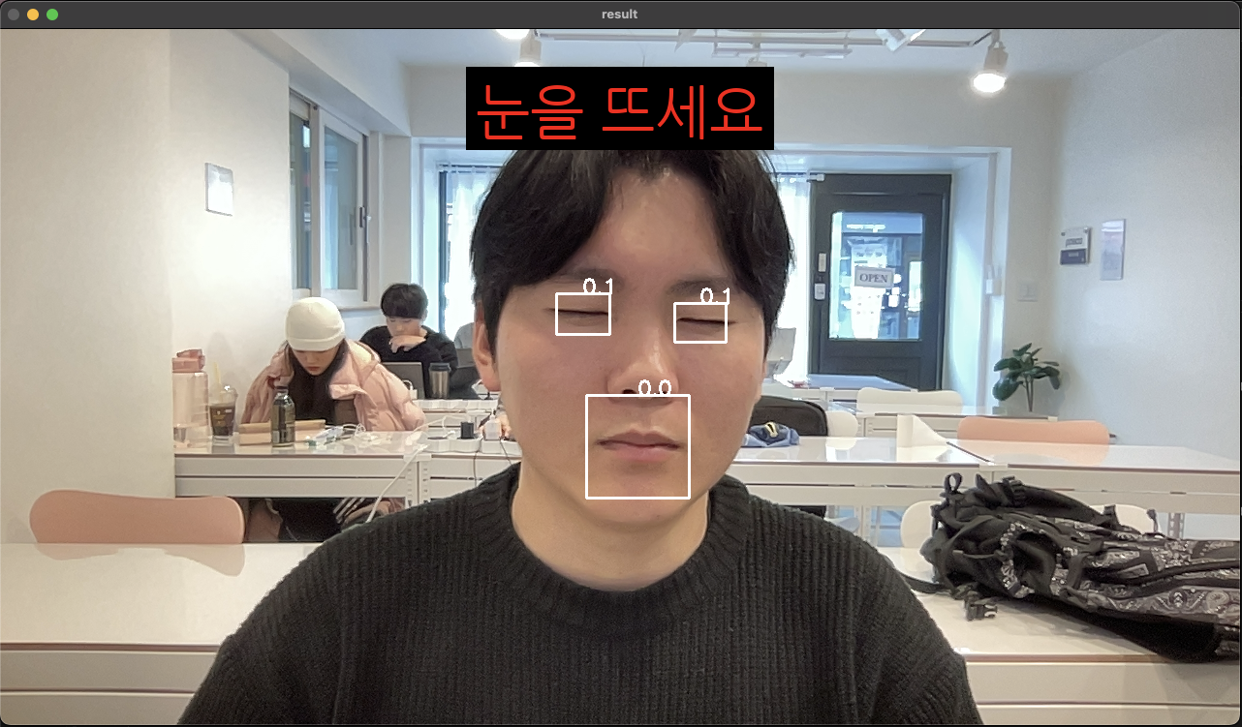
학습 모델 시연
😉
😑
😉
😑
Notes:
그리고 눈 감김 정도가 0.9 이하로 1초 이상 지속 된다면 경고 신호와 눈을 뜨라는 음성 알림을 출력하게 설정했습니다.

Slide 17
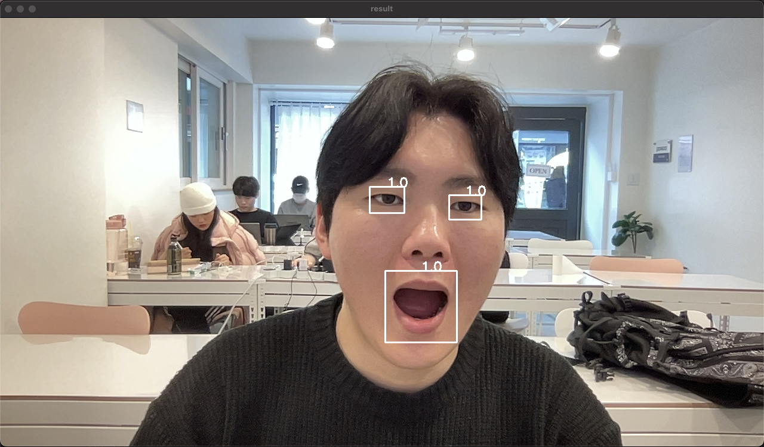
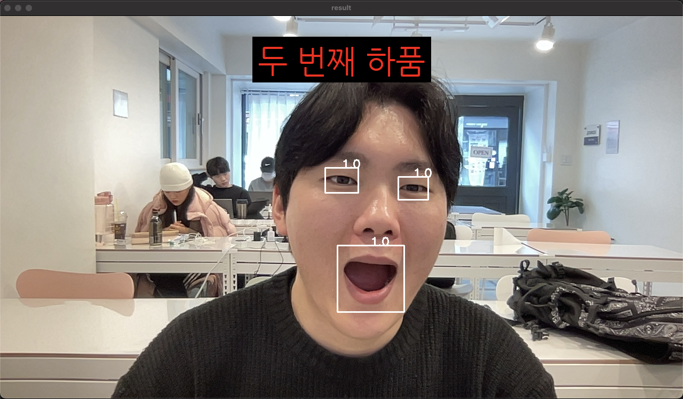
학습 모델 시연
🥱
🥱
🥱
🥱
Notes:
입 경우에는 수치가 0.9 이상으로 1초간 지속 된다면 하품으로 인식하고, 10초 이내에 하품을 한번 더 인식한다면 경고 신호와 두 번째 하품이라는 음성을 출력하게 설정했습니다. 첫번째 하품이후 10초가 지난다면 하품 스택이 초기화 되어 다시 원상태로 돌아가게 됩니다.

Slide 18
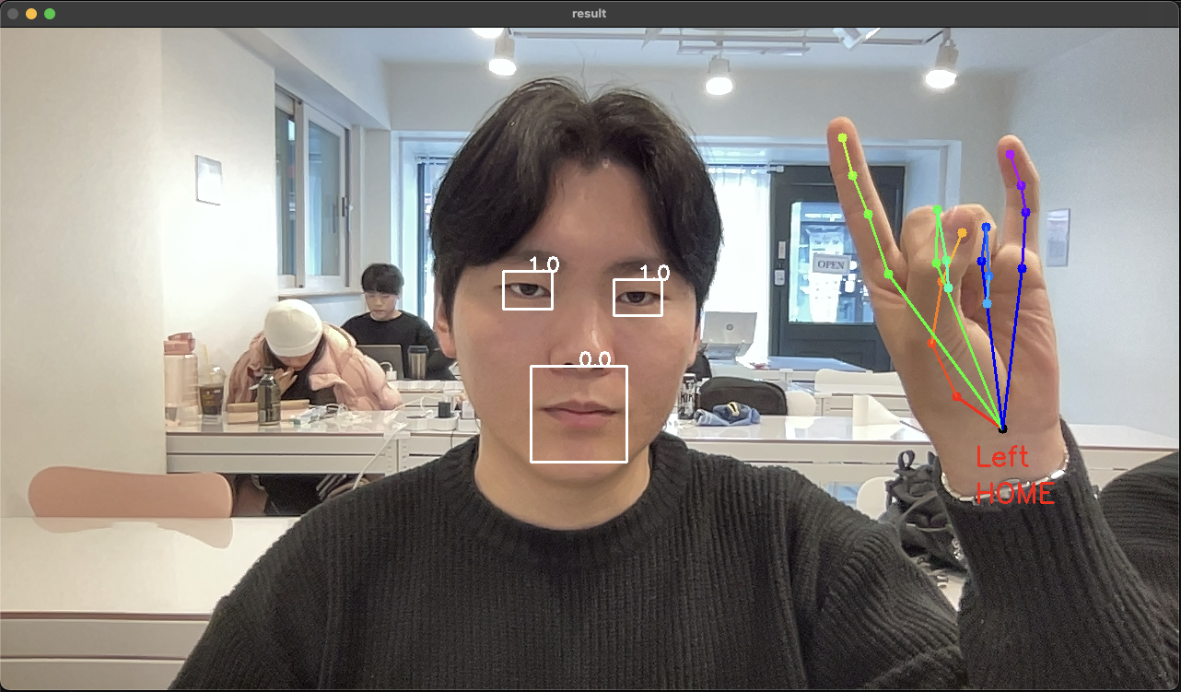
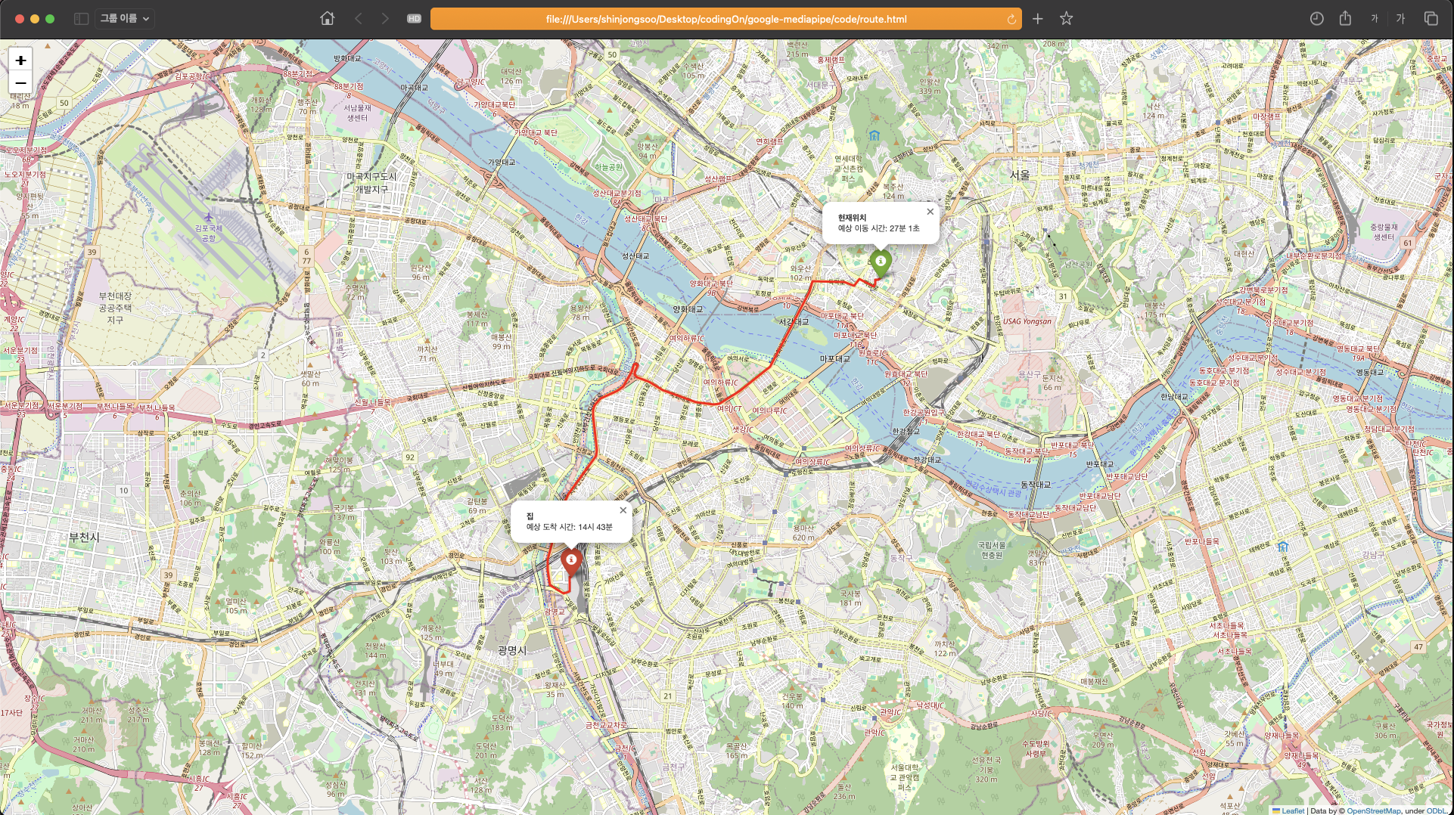
학습 모델 시연
🤟
🤟
Notes:
손을 인식 한 후, 특정 제스처를 인식한다면 설정 해 둔 특정 네비게이션 기능을 실행하게 설정 했습니다. 저희는 이 손동작으로 했는데 운전 중에 여러 손 동작이 나오기에 잘 안쓰는 손동작을 설정하여 진행했습니다.
저희는 집으로 안내하기 기능으로 설정했는데, 이 제스처를 3초간 인식하면 LEFT 밑에 HOME이 출력되고 경로가 그려진 지도가 출력되어 출발지에서 도착지까지의 경로와 소요 시간과 예상 도착시간을 확인할 수 있습니다.

Slide 19
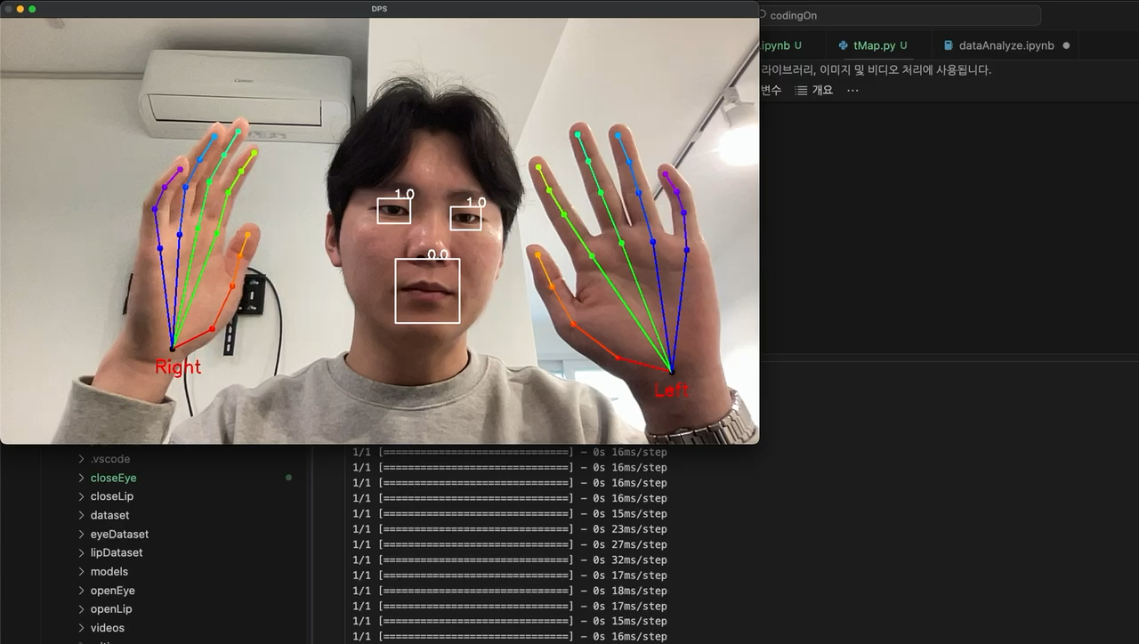
Notes:
손을 인식 한 후, 특정 제스처를 인식한다면 설정 해 둔 특정 네비게이션 기능을 실행하게 설정 했습니다. 저희는 이 손동작으로 했는데 운전 중에 여러 손 동작이 나오기에 잘 안쓰는 손동작을 설정하여 진행했습니다.
저희는 집으로 안내하기 기능으로 설정했는데, 이 제스처를 3초간 인식하면 LEFT 밑에 HOME이 출력되고 경로가 그려진 지도가 출력되어 출발지에서 도착지까지의 경로와 소요 시간과 예상 도착시간을 확인할 수 있습니다.

Slide 20
회 고
Notes:
다음으로 회고입니다.

Slide 21
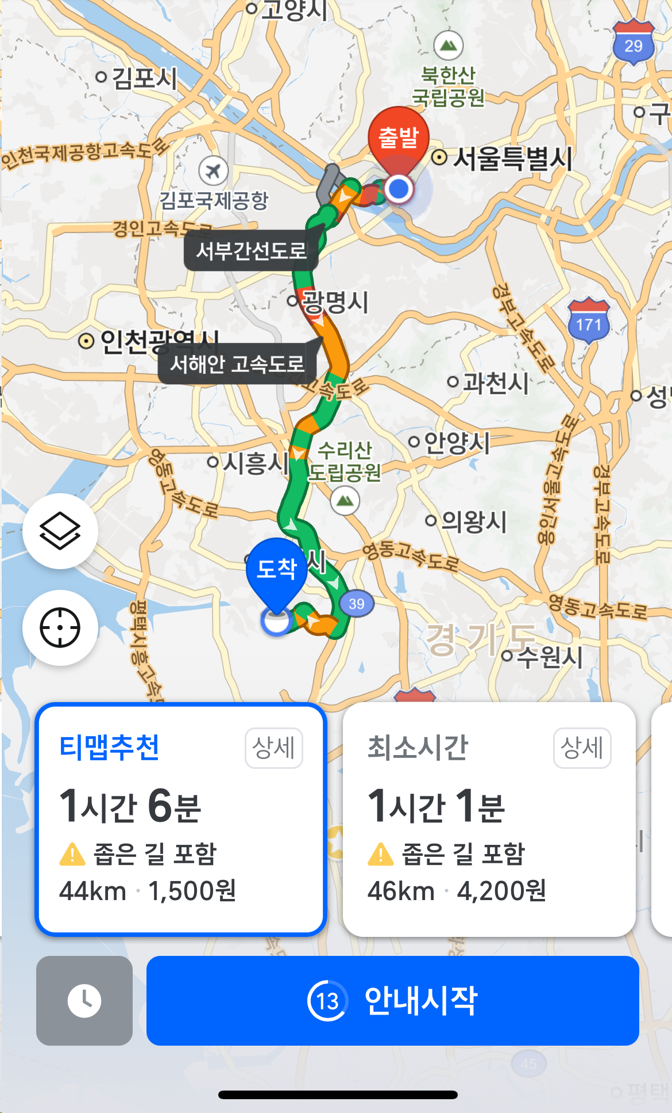
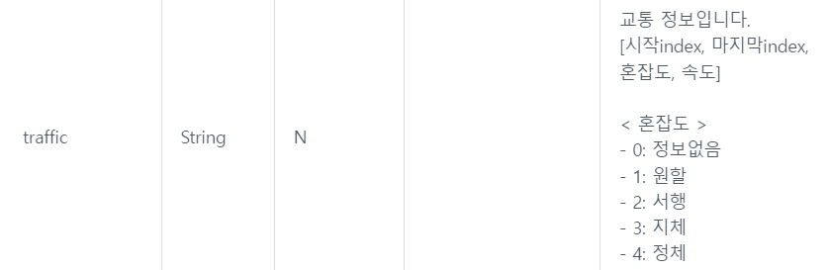
회 고
Tmap 과 동일한 UI 구현(X)
교통 혼잡도에 따른 경로색상 출력(X)
티맵 추천 경로 지도에 출력(O)
Notes:
저희가 구현하고 싶었던 점은 티맵과 동일한 UI를 구현하여 소요비용, 도로명 출력, 그리고 교통 혼잡도에 따라 경로의 색상이 다르게 출력하고 싶었는데 이제 티맵 api에서는 웹과 앱에서 만 지원하기에 웹으로 오른쪽에 보이는 traffic을 호출하면 정상적으로 수신을 받지 못했습니다.
그래서 최종적으로는 티맵에서 안내하는 티맵 추천 경로를 지도에 출력하고, 소요 시간까지 출력하게 구현했습니다.

Slide 22
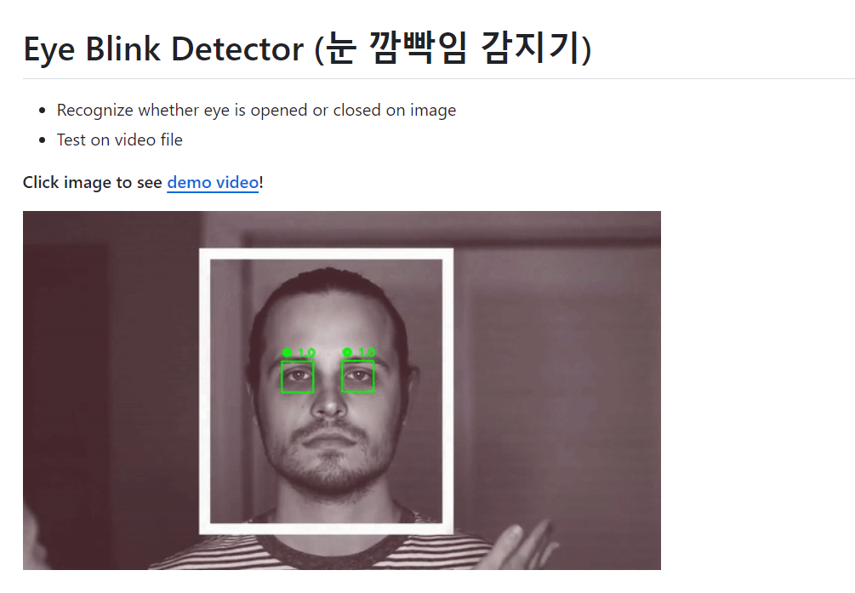
회 고
데이터 셋 생성 후 모델 학습 적용(O)
Notes:
사용한 눈 인식하는 모델과 손을 인식하는 모델을 사용했는데, 직접 데이터 셋을 생성하고 모델에 학습하여 적용하는 것을 구현했습니다.

Slide 23
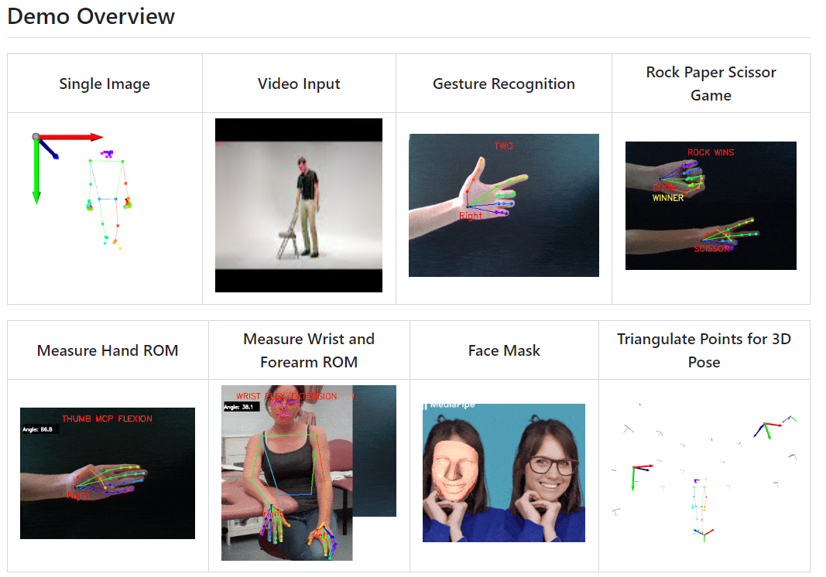
회 고
직접 모델 생성(X)
Notes:
직접 모델을 생성하여 적용하고 싶었지만, 하지 못했고 깃에 공유되고 있는 모델을 가져와 사용한 것이 프로젝트에서 가장 아쉬웠던 점이었습니다.

Slide 24
Thank You

